Slide 1
ELEMENTI I KRITERIJI ZA UPIS U I. RAZRED SREDNJE ŠKOLE
2016./2017.

Slide 2
VRSTE SREDNJIH ŠKOLA
GIMNAZIJE
STRUKOVNE ŠKOLE
TEHNIČKE – 4g.
INDUSTRIJSKE – 3g.
OBRTNIČKE -3g.
UMJETNIČKE ŠKOLE
LIKOVNE
GLAZBENE
PLESNE
Prijaviti za upis najviše 6 obrazovnih programa
Škole biramo po prioritetu

Slide 3
Strukovni i programi i pr. obrtničkih škola (3.g) elementi vrednovanja
1. Zajednički elementi: prosjeci svih zaključnih ocjena svih nastavnih predmeta na dvije decimale od V.-VIII. r. (max. 20 bdv)
2. Strukovne (trogodišnje): vrednuju se zaključne ocjene VII. i VIII. r. iz hrvatskog jezika, matematike i prvog stranog jezika (1. i 2. max. 50 bdv); potrebna liječnička svjedodžba medicine rada; za obrte ugovor o naukovanju
Elementi vrednovanja | 5. razred | 6. razred | 7. razred | 8. razred | Ukupno
Prosjek ocjena | 5,00 | 5,00 | 5,00 | 5,00 | 20,00
Hrvatski j. |  |  | 5 | 5 | 10,00
Matematika |  |  | 5 | 5 | 10,00
I. strani jezik |  |  | 5 | 5 | 10,00
Ukupno |  |  |  |  | 50,00

Slide 4
Gimnazijski programi i programi četverogodišnjih škola elementi vrednovanja
1. Zajednički elementi: prosjeci svih zaključnih ocjena svih nastavnih predmeta na dvije decimale od V.-VIII. r. (max. 20 bdv)
2. Gimnazije i četverogodišnje škole: vrednuju se još i zaključne ocjene VII. i VIII. r. iz hrvatskog jezika, matematike i prvog stranog jezika te triju nastavnih predmeta (dva propisana Popisom predmeta posebno važnih za upis, jedan samostalno određuje škola) (1. i 2. max. 80 bdv)
Elementi vrednovanja | 5. r. | 6. r. | 7. r. | 8. r. | Ukupno
Prosjek ocjena | 5,00 | 5,00 | 5,00 | 5,00 | 20,00
Hrvatski j. |  |  | 5 | 5 | 10,00
Matematika |  |  | 5 | 5 | 10,00
I. strani j. |  |  | 5 | 5 | 10,00
Predmet značajan za upis |  |  | 5 | 5 | 10,00
Predmet značajan za upis |  |  | 5 | 5 | 10,00
Predmet značajan za upis |  |  | 5 | 5 | 10,00
Ukupno |  |  |  |  | 80,00

Slide 5
VREDNOVANJE REZULTATA NA NATJECANJIMA ZNANJA -državna/međunarodna natjecanja (Hj, M i Sj; pred. značajni za upis SŠ; Kataloga smotri u organizaciji AZOO-a)
izravan upis: prvo, drugo ili treće mjesto osvojeno na državnom/međunarodnom natjecanju kao pojedinac V.-VIII. r.
4 boda: prvo mjesto kao član skupine V.-VIII. r.
3 boda: drugo osvojeno mjesto kao član skupine V.-VIII. r.
2 bod: treće osvojeno mjesto kao član skupine V.-VIII. r.
1 bod: sudjelovanje kao pojedinac ili član skupine V.-VIII.r

Slide 6
VREDNOVANJE REZULTATA NA SPORTSKIM NATJECANJIMA
vrednuju se rezultati postignuti u posljednja četiri razreda osnovnog obrazovanja, a pravo na dodatne bodove ostvaruje se temeljem službene evidencije HŠSS
3 BODA
Prvo mjesto kao članovi ekipe na državnom natjecanju
2 BODA
Drugo mjesto kao članovi ekipe na državnom natjecanju
1 BOD
Treće mjesto kao članovi ekipe na državnom natjecanju

Slide 7
POSEBAN ELEMENT otežani uvjeti obrazovanja
UPIS KANDIDATA S TEŠKOĆAMA U RAZVOJU
pravo izravnog upisa u jedan od programa obrazovanja za koji posjeduju stručno mišljenje službe za profesionalno usmjeravanje HZZ-a
-rješenje
-stručno mišljenje HZZ PO
UPIS KANDIDATA SA ZDRAVSTVENIM TEŠKOĆAMA
teže zdravstvene teškoće i/ili dugotrajno liječenje utjecali na postizanje rezultata i/ili im značajno sužavaju mogući izbor srednjoškolskog programa; pravo na 1 bod

Slide 8
POSEBAN ELEMENT otežani uvjeti obrazovanja Dodaje se 1 BOD za one kandidate koji su imali otežane uvjete pri ostvarivanju rezultata tijekom osnovnoškolskog obrazovanja
Kandidat je dužan priložiti:
Liječničku potvrdu o dugotrajnoj teškoj bolesti 1 ili oba rod.
Potvrdu o dugotrajnoj nezaposlenosti oba rod. HZZ-a
Potvrdu o korištenju socijalne pomoći; rješenje centra za socijalnu skrb ili nadležnoga tijela o pravu samohranog roditelja u statusu socijalne skrbi izdanih od ovlaštenih službi u zdravstvu, socijalnoj skrbi i za zapošljavanje
Potvrdu o smrti roditelja (preslika smrtovnice)
Potvrdu centra za socijalnu skrb da je kandidat korisnik socijalne skrbi
+1b ako kandidat:
Živi uz 1 ili oba roditelja s dugotrajnom teškom bolesti
Živi uz dugotrajno nezaposlena oba roditelja
Živi uz samohranog roditelja
Ako je kandidatu jedan roditelja preminuo
Dijete bez roditelja ili bez odgovarajuće roditeljske skrbi

Slide 9
ZDRAVSTVENA SPOSOBNOST KANDIDATA
Kandidati koji se upisuju u programe za koje je posebnim propisima i mjerilima određeno obvezno utvrđivanje zdravstvene sposobnosti, pri upisu u te programe (ovisno o tome što je propisano za određeni program obrazovanja) obvezno dostavljaju:
potvrdu nadležnoga školskog liječnika o zdravstvenoj sposobnosti kandidata za propisani program ili
liječničku svjedodžbu medicine rada.

Slide 10
KAKO SE UPISATI?
Upisi elektroničkim oblikom na web stranicu
www.upisi.hr
Obvezno čuvati:
KORISNIČKU OZNAKU – dobijemo od administratora imenika škole
LOZINKU – dobijemo od administratora imenika škole
PIN – dobijemo na mobitel kada se prvi put registriramo na stranici www.upisi.hr

Slide 11
Ljetni upisni rok | rok
Početak prijava kandidata u sustav | 2.6.2016.
Početak prijava obrazovnih programa | 27.6.2016.
Završetak prijave obrazovnih programa koji zahtijevaju dodatne provjere | 28.6.2016.
Provođenje dodatnih ispita i provjera te unos rezultata | 29.6.-5.7.2016.
Rok za dostavu dokumentacije redovitih učenika (stručno mišljenje školskog liječnika, stručno mišljenje HZZ-a i ostali dokumenti kojima se ostvaruju dodatna prava za upis) do | 27.6.2016.
Dostava osobnih dokumenata i svjedodžbi za kandidate izvan redovitog sustava obrazovanja RH | 2.-27.6.2016.
Završetak prigovora na unesene osobne podatke, ocjene, natjecanja, rezultate dodatnih provjera i podatke na temelju kojih se ostvaruju dodatna prava za upis | 5.7.2016.
Brisanje s lista kandidata koji nisu zadovoljili preduvjete | 6.7.2016.
Zaključavanje odabira obrazovnih programa Početak ispisa prijavnica | 6.7.2016.
Krajnji rok za zaprimanje potpisanih prijavnica (učenici donose razrednicima, a ostali kandidati šalju prijavnice Središnjem prijavnom uredu) Brisanje s lista kandidata koji nisu zadovoljili preduvjete ili dostavili prijavnice | 8.7.2016.

Slide 12
… | Rok
Objava konačnih ljestvica poretka | 11.7.2016.
Dostava dokumenata koji su uvjet za upis u određeni program obrazovanja (potvrda školske medicine, liječnička svjedodžba medicine rada, ugovor o naukovanju učenika i ostali dokumenti kojima su ostvarena dodatna prava za upis) srednje škole Dostava potpisanog obrasca o upisu u I. razred srednje škole (upisnice) u srednju školu u koju se učenik upisao (škole same određuju točne datume za zaprimanje upisnica i dodatne dokumentacije unutar ovdje predviđenog razdoblja i objavljuju ih na svojoj mrežnoj stranici i oglasnoj ploči škole) | 11.-15.7.2016.
Objava okvirnog broja slobodnih mjesta za jesenski rok | 18.7.2016.
Službena objava slobodnih mjesta za jesenski upisni rok | 14.8.2016.

Slide 15
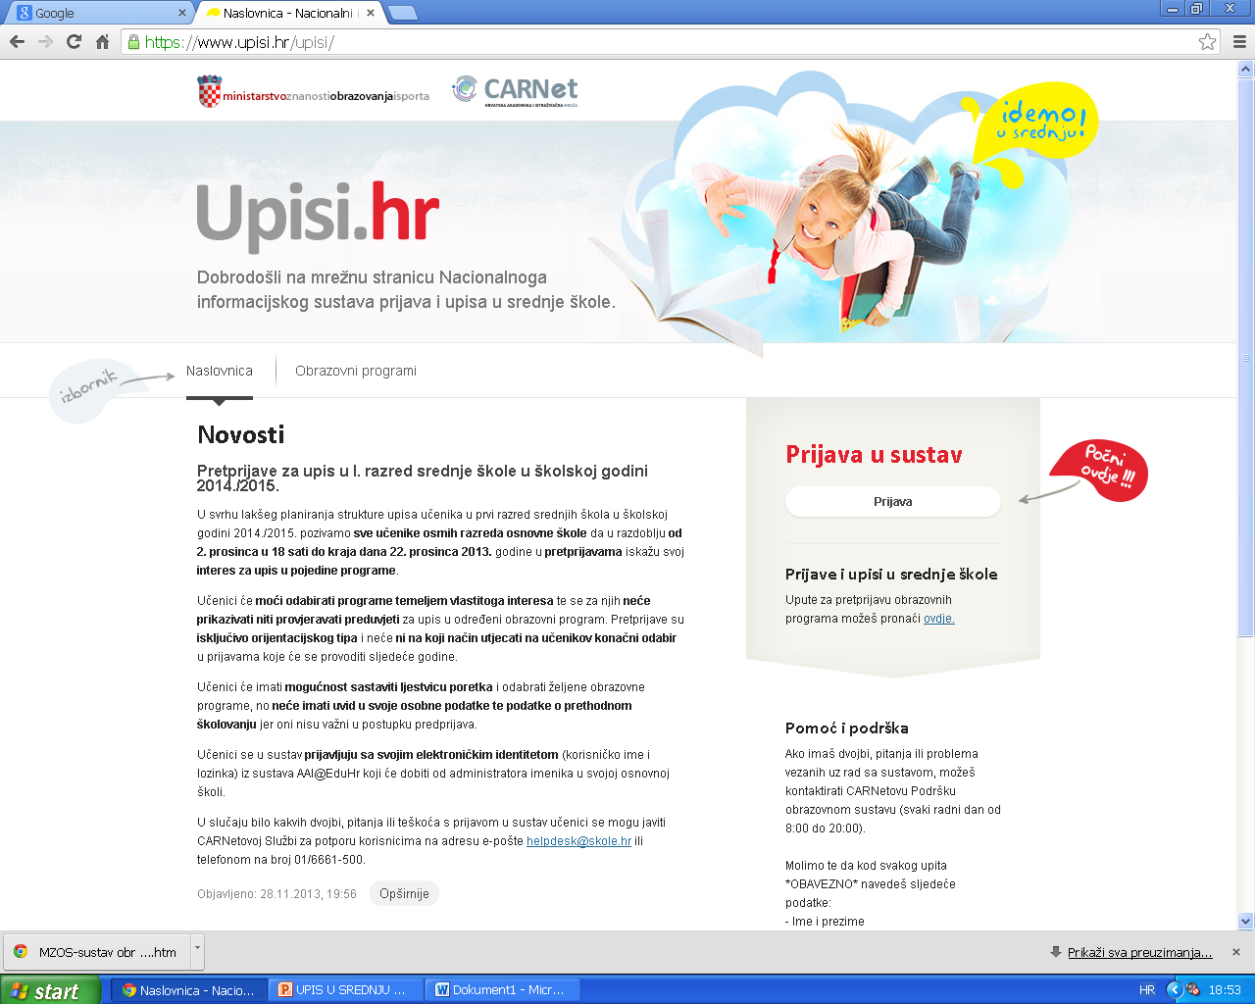

Slide 16
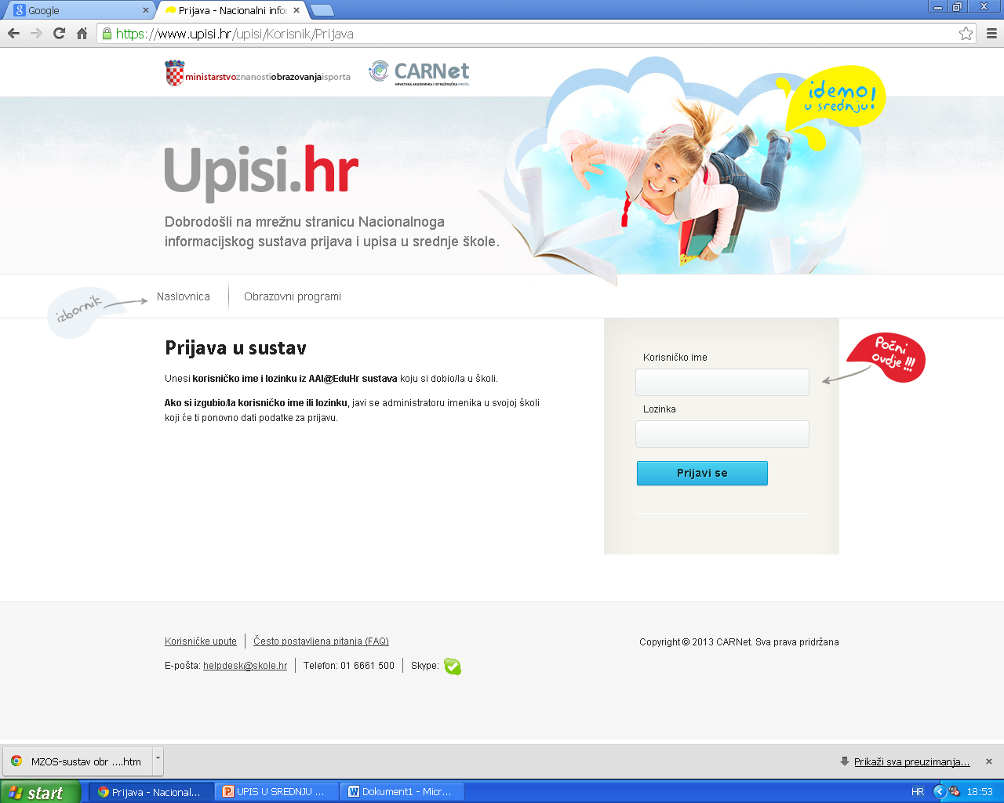

Slide 17
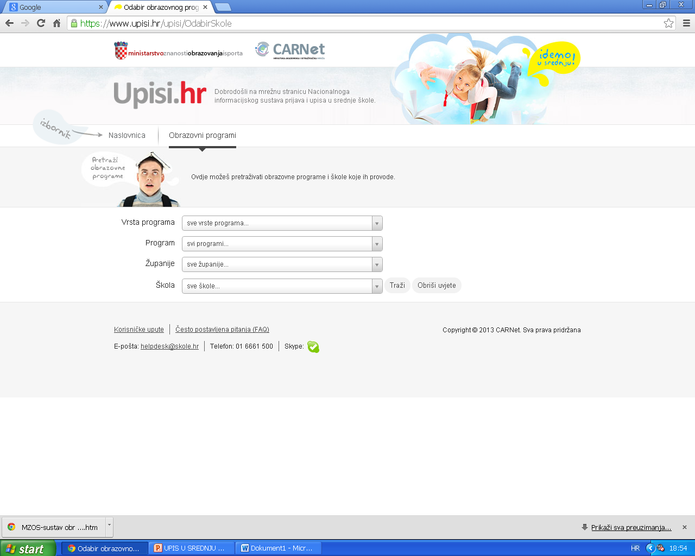

Slide 18
UPISNI ROKOVI šk.g. 2016./2017.

Slide 19
Upisni rokovi
Kašnjenje s potrebnom - gube pravo upisa u ljetnom upisnom roku, mogu se u jesenskom roku kandidirati u preostala slobodna upisna mjesta
učenik svoj upis potvrđuje vlastoručnim potpisom i potpisom roditelja/skrbnika na upisnici koju je dužan dostaviti u srednju školu
u slučaju netočno unesenih podataka učenici se trebaju javiti svom razredniku (ocjene, osobni podaci, podaci na temelju koji se ostvaruju dodatna prava za upis)
u slučaju da podaci nisu ispravljeni podnosi se pisani prigovor CARNetovoj službi za podršku obrazovnom sustavu (obrazac za prigovor dostupan je na NISpuSŠ)
u iznimnim situacijama, opravdan razlog, kada učenik nakon zaključavanja odabira obrazovnih programa, a prije ispisivanja prijavnice iz NISpuSŠ želi promijeniti redoslijed prijavljenih programa može podnijeti pisanu zamolbu ravnatelju osnovne škole

Slide 20
Centar za informiranje i savjetovanje o karijeri (CISOK) WWW.cisok.hr na lokacijama:
1.Kneza Višeslava 7 (kod Džamije), tel. 4622253, od 8.00-20.00 sati E-mail: cisok-zagreb2@hzz.hr
2.Ulica g. Vukovara 68 (Pučko učilište), tel. 6115439, od 8.00-20.00 sati E-mail: cisok-zagreb1@hzz.hr

